Slide 1
FACEBOOK
Παναγιωτης αδαμ
Βικυ βιολιντζη

Slide 2
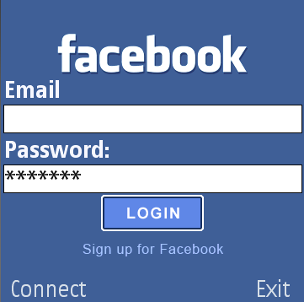
Το Facebook είναι ιστοχώρος κοινωνικής δικτύωσης που ξεκίνησε στις 4 Φεβρουαρίου του 2004. Ο Μαρκ Ζάκερμπεργκ ίδρυσε το Facebook ως μέλος του Πανεπιστημίου Χάρβαρντ. Αρχικά δικαίωμα συμμετοχής είχαν μόνο οι φοιτητές του Χάρβαρντ ενώ αργότερα επεκτάθηκε για την Ivy League.

Slide 3
Το όνομα της ιστοσελίδας προέρχεται από τα έγγραφα παρουσίασης των μελών πανεπιστημιακών κοινοτήτων μερικών Αμερικάνικων κολεγίων και προπαρασκευαστικών σχολείων που χρησιμοποιούσαν οι νεοεισερχόμενοι σπουδαστές για να γνωριστούν μεταξύ τους.

Slide 4
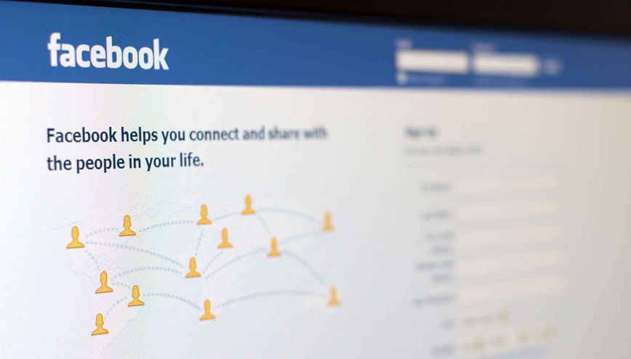
Tο 2005 το δικαίωμα πρόσβασης επεκτάθηκε σε μαθητές συγκεκριμένων λυκείων και μέλη ορισμένων μαθητικών κοινοτήτων, ενώ το 2006 η υπηρεσία έγινε προσβάσιμη σε κάθε άνθρωπο του πλανήτη που η ηλικία του ξεπερνούσε τα 13 χρόνια.

Slide 5
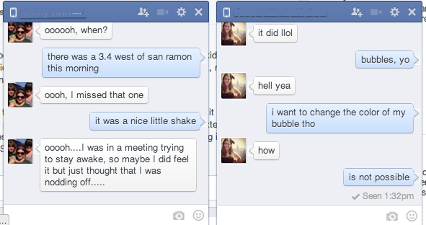
Το Facebook είναι ένας καλός τρόπος δικτύωσης με φίλους και γνωστούς. Παρά το ότι ενέχει κινδύνους (κυρίως για παραβίαση προσωπικών δεδομένων), ο προσεκτικός χρήστης δεν έχει πρόβλημα. Το Facebook ακόμα παρέχει παιχνίδια και υπάρχει η δυνατότητα ανεβάσματος φωτογραφιών και βίντεο . Επίσης οι χρήστες μπορούν να επικοινωνούν με φίλους και γνωστούς μέσω της συνομιλίας σε όποιο μέρος και αν αυτοί βρίσκονται.

Slide 6
Παρόλα αυτά όμως έχουν παρατηρηθεί κάποιες αρνητικές μεταβολές στην ψυχολογική κατάσταση των χρηστών του Facebook. Συγκεκριμένα, πραγματοποιήθηκε μια έρευνα από ερευνητές του πανεπιστημίου του Michigan, οι οποίοι μελέτησαν για 2 εβδομάδες 82 νεαρούς ενήλικες χρήστες του ιστότοπου και κυρίως με ποιόν τρόπο σχετιζόταν η χρήση του κοινωνικού δικτύου με τα αισθήματα ψυχικής ικανοποίησης του κάθε χρήστη.

Slide 7
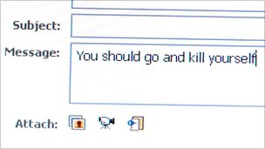
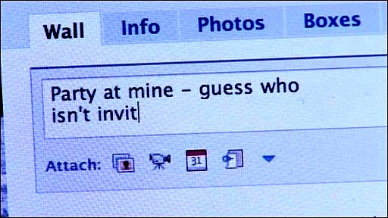
Τελικά, οι ερευνητές κατέληξαν στο δυσάρεστο συμπέρασμα πως όσο περισσότερο οι νέοι χρησιμοποιούσαν το Facebook, τόσο χειρότερα ένιωθαν στη συνέχεια και τόσο περισσότερο το επίπεδο ικανοποίησής τους και χαράς από τη ζωή έπεφτε.

Slide 8
Για την αποτροπή δυσάρεστων συναισθημάτων οι χρήστες του Facebook πρέπει να είναι ιδιαίτερα προσεκτικοί και ενημερωμένοι για τους κινδύνους που εγκυμονεί.
Τέτοια ενημέρωση μπορεί να προσφερθεί από διάφορους κοινωνικούς φορείς, όπως:
Το σχολείο
Την οικογένεια
Τα Μ.Μ.Ε. κτλ.

